Slide 1
Система планирования занятий в средней группе по ознакомлению с родным краем. Выполнила: Артеменко Н.П.

Slide 3
Основные задачи :
Обогащать знания детей о родном крае
Учить детей свободно ориентироваться в ближайшем окружении
Воспитывать чувство родины, любви и уважения к людям родного края.

Slide 4
Беседа «История города и его достопримечательности»

Slide 5
Рисунки на тему «Моя семья»

Slide 6
Беседа на тему «Профессии моих родителей»

Slide 7
Беседа на тему «Животные родного края»

Slide 8
Обучение игре на народных инструментах

Slide 9
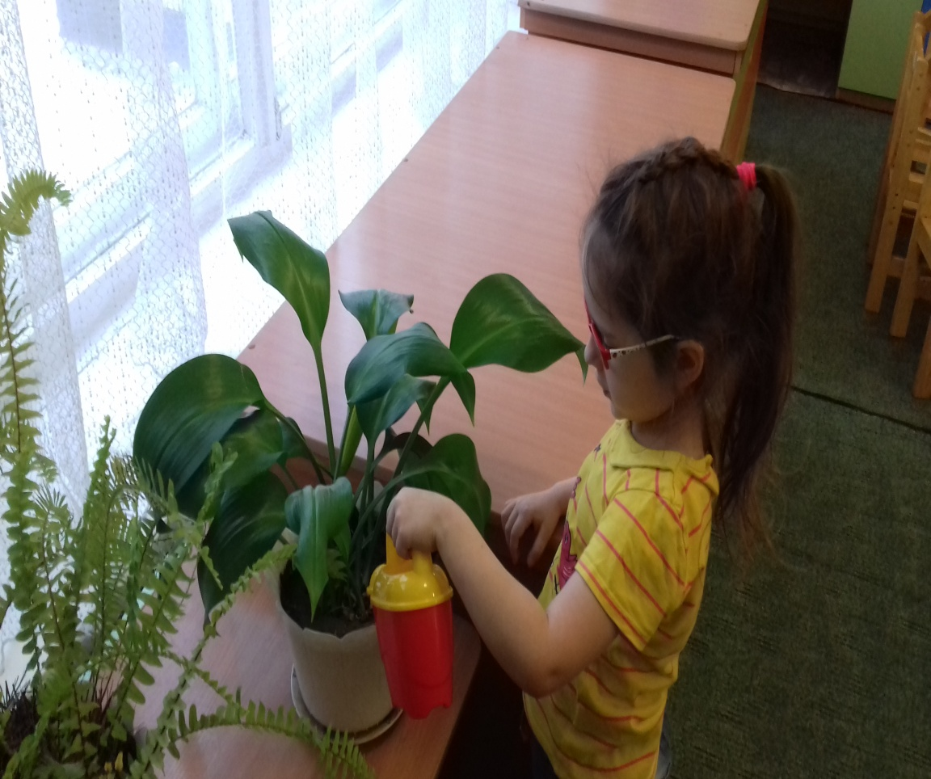
Трудовая деятельность

Slide 10
Дети – будущее нашей Родины, им беречь и охранять ее просторы, её красоты, её богатство.

